Slide 1
RAPORT 2024

Slide 2
CE NE-AM PROPUS
Să contribuim la desfășurarea proceselor electorale incluzive și democratice în Republica Moldova
prin asigurarea activității eficiente a Coaliției pentru Alegeri Libere și Corecte
ca o voce consolidată și profesionistă a societății civile pe subiectul alegerilor și
prin buna colaborare a acesteia cu autoritățile și comunitatea internațională în acest sens.

Slide 3
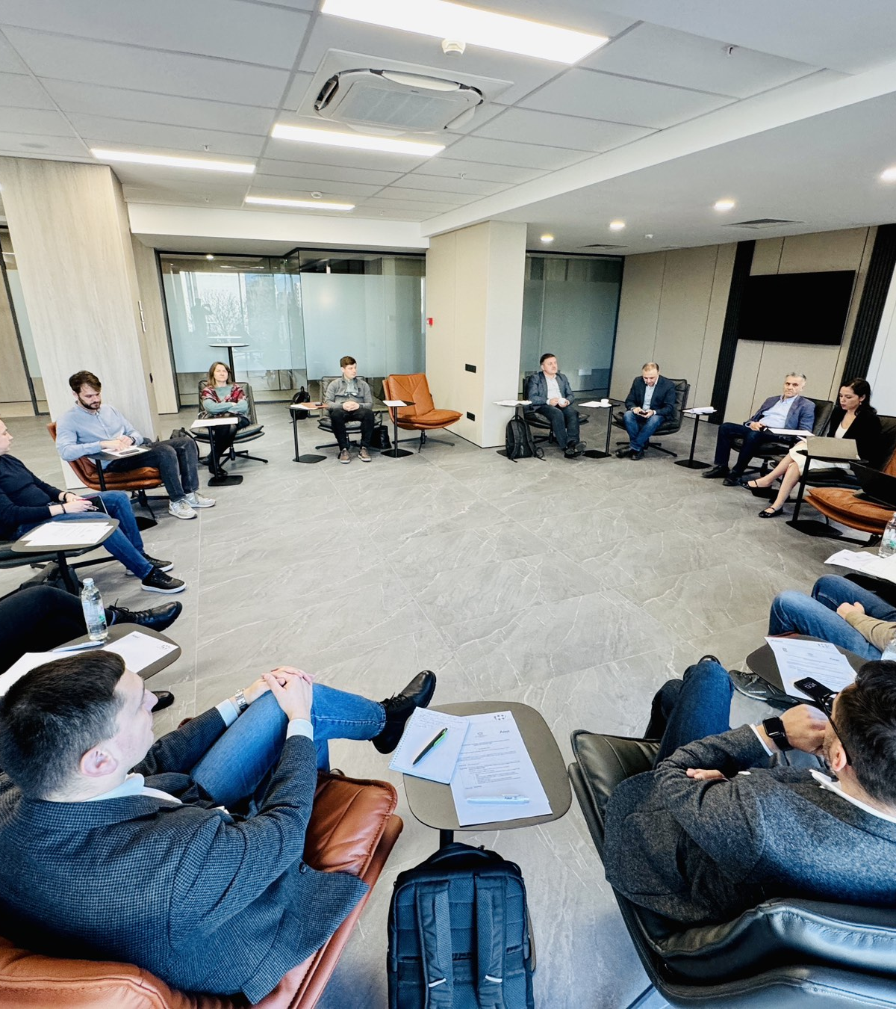
NE-AM ALINIAT SCOPURILE ȘI STRATEGIILE ȘI AM ACȚIONAT CU O AGENDĂ COMUNĂ
4 ședințe ale Consiliului CALC
Cartarea activităților CALC
Planificarea pentru 2025

Slide 4
AM RĂSPUNS UNOR NECESITĂȚI REALE
Discuții formale și informale cu actorii relevanți
Clarificarea așteptărilor și necesităților

Slide 5
SUPORT DIN PARTEA DONATORILOR
79% din intervențiile propuse de CALC au avut finanțare
11 proiecte din 14
O ședință de coordonare a donatorilor pe subiectul alegerilor
6 întâlniri și briefinguri cu donatorii

Slide 6
AM SUSȚINUT UN PROCES ELECTORAL INTEGRU
Pleadorie pentru un scrutin liber și corect, fără utilizarea resurselor administrative, finanțărilor ilicite și coruperea alegătorilor.
Sprijin informațional și cu expertiză multi-sectorială pentru misiunile internaționale de monitorizare a alegerilor, mass media.

Slide 7
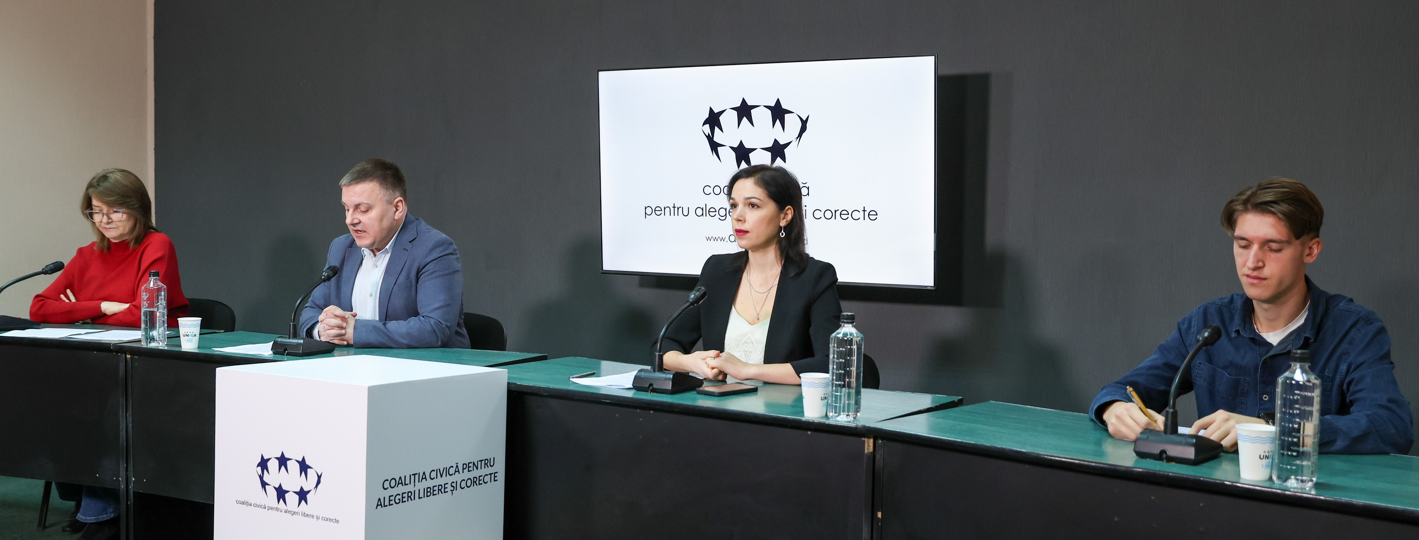
AM FURNIZAT ANALIZĂ ȘI INFORMAȚII OBIECTIVE DESPRE ALEGERI
Poziții comune: întrebarea pentru referendum; interferența străină după turul 1; Declarația CALC după turul 2
Platforma Dialogului Strategic MD-SUA în ajunul Forumului Moldova-SUA.
Consultarea raportorilor Comisiei de la Veneția pe marginea Proiectului de lege cu privire la implementarea votului prin corespondență
Briefinguri pentru misiunile internționale de monitorizare a alegerilor

Slide 9
A SPORIT VIZIBILITATEA CALC

Slide 10
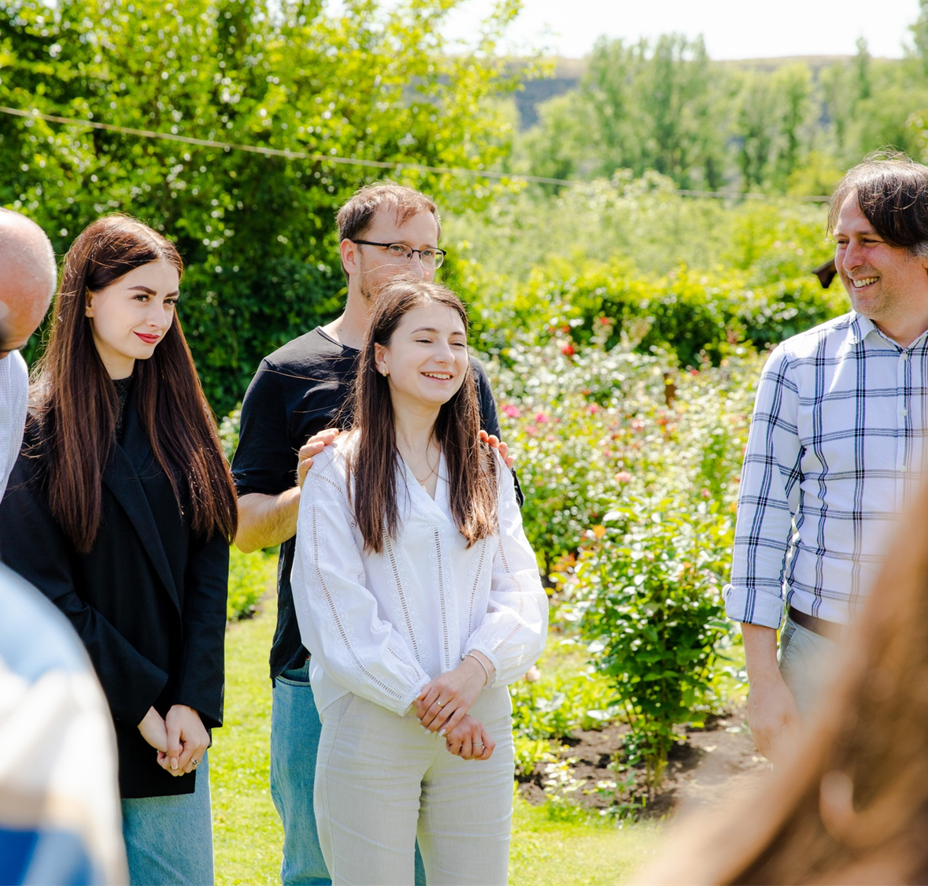
A SPORIT COEZIUNEA INTERNĂ A COALIȚIEI
Un retreat pentru membrii Consiliului CALC
Mai 2024, Orheiul Vechi,
22 de persoane,
11 organizații membre CALC

Slide 11
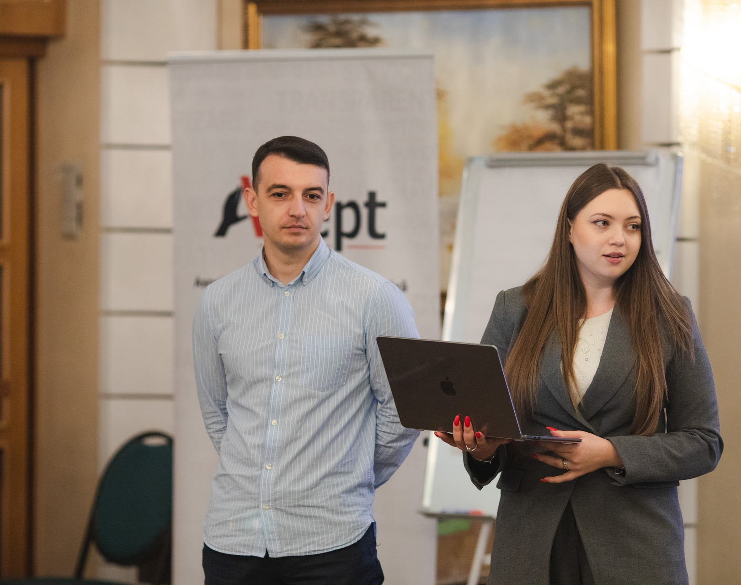
AU SPORIT CAPACITĂȚILE MEMBRILOR
Instruire pentru 26 ONG-uri membre CALC și alte organizații
2 zile, 6 experți de top

Slide 12
CE AM REUȘIT
Să contribuim la desfășurarea proceselor electorale incluzive și democratice în Republica Moldova
prin asigurarea activității eficiente a Coaliției pentru Alegeri Libere și Corecte
ca o voce consolidată și profesionistă a societății civile pe subiectul alegerilor și
prin buna colaborare a acesteia cu autoritățile și comunitatea internațională în acest sens.

Slide 13
CALC CONTINUĂ
Avem o viziune colectivă
Pledoarie pentru integritatea procesului electoral
Cercetare și monitorizare
Continuăm validarea necesităților cu actorii relevanți
Dialog strategic
Continuăm creșterea coeziunii și capacităților CALC

